Slide 1
Machine Learning HW3
TAs
ntu.mlta@gmail.com

Slide 2
Outline
Requirements
Task Introduction
Data Format
Kaggle
Rules, Deadline and Policy
FAQ

Slide 3
Requirements
請使用CNN實作model
不能使用額外data
請附上訓練好的model (及其參數)至github release或dropbox，並於hw3_test.sh中寫下載的command（請參照以下網站中方法：http://slides.com/sunprinces/deck-16#/2）
hw3_test.sh要在10分鐘內跑完
Available Toolkit Versions:
Only Python3.5+
僅可使用numpy, pandas以及python standard library
可額外使用tensorflow1.3, keras2.0.8, pytorch0.2.0

Slide 4







Task - Image Sentiment Classification

Slide 5
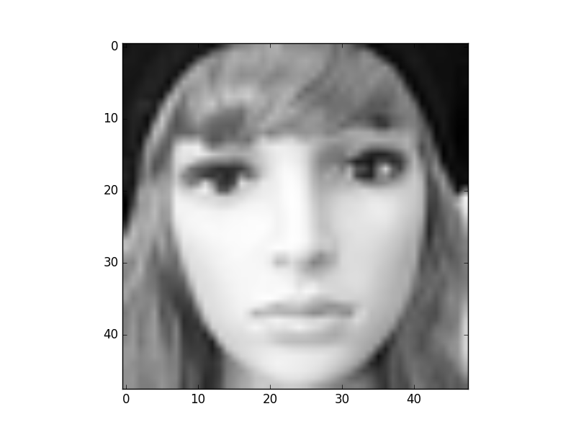
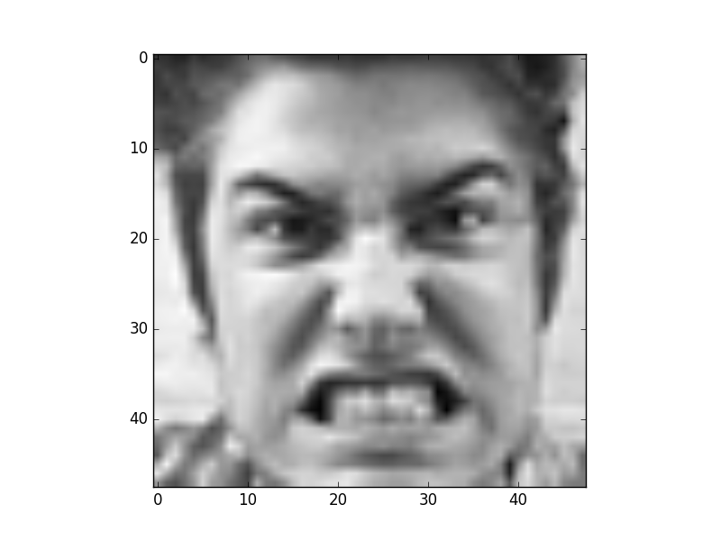
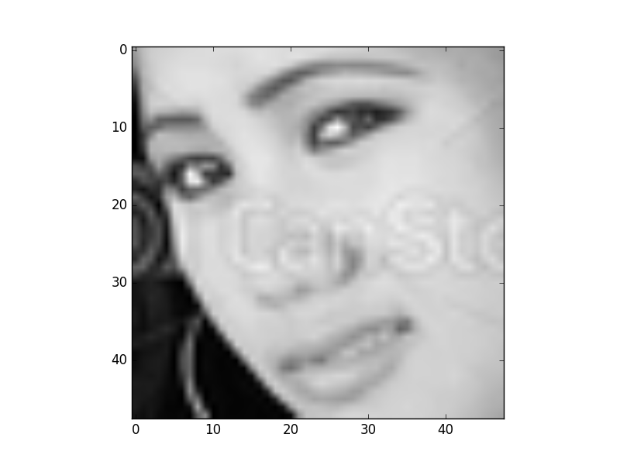
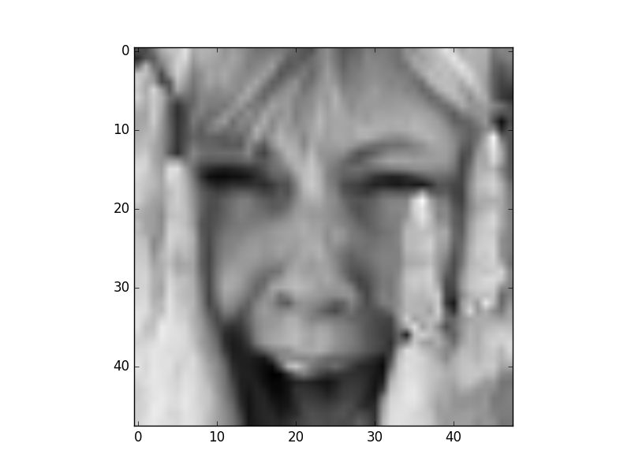
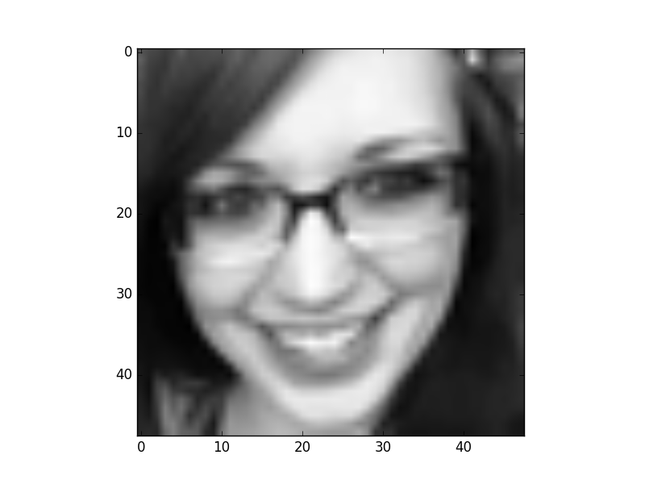
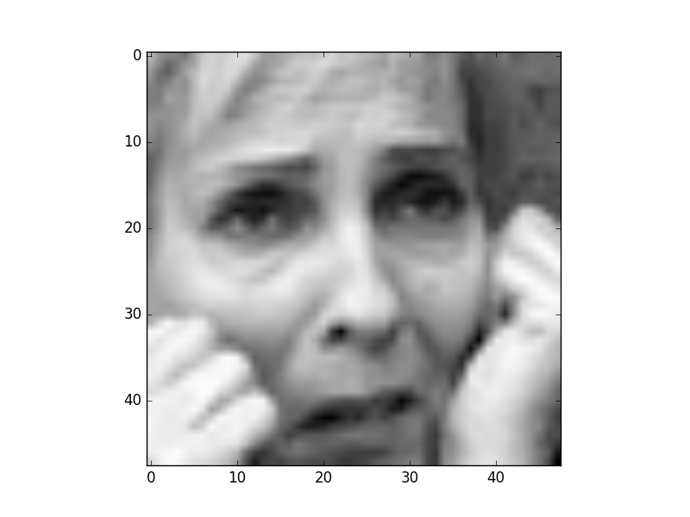
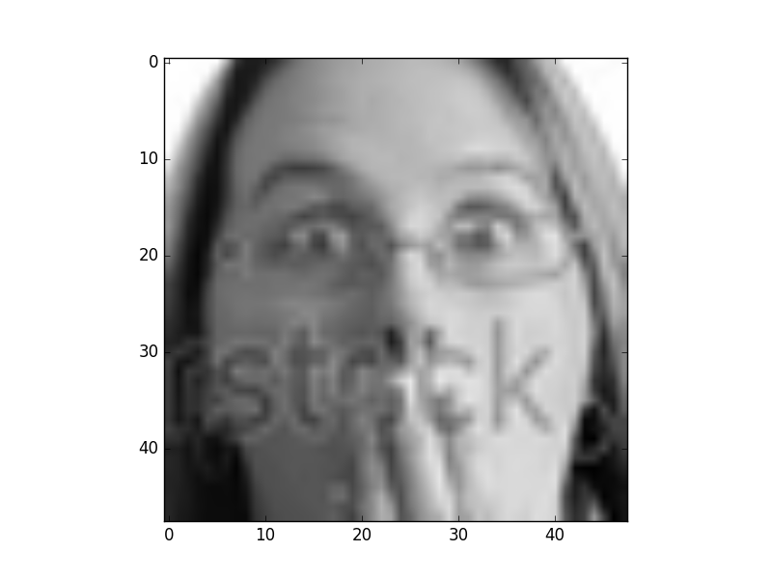
Task - Image Sentiment Classification
本次作業為網路上收集到的人臉表情資料，
經過特殊處理，每張圖片，均是人臉部份佔大部分
6(中立)
0(生氣)
1(厭惡)
2(恐懼)
3(高興)
4(難過)
5(驚訝)
training data: about 28000 images
testing data: about 7000 images (a half will be public test)

Slide 6
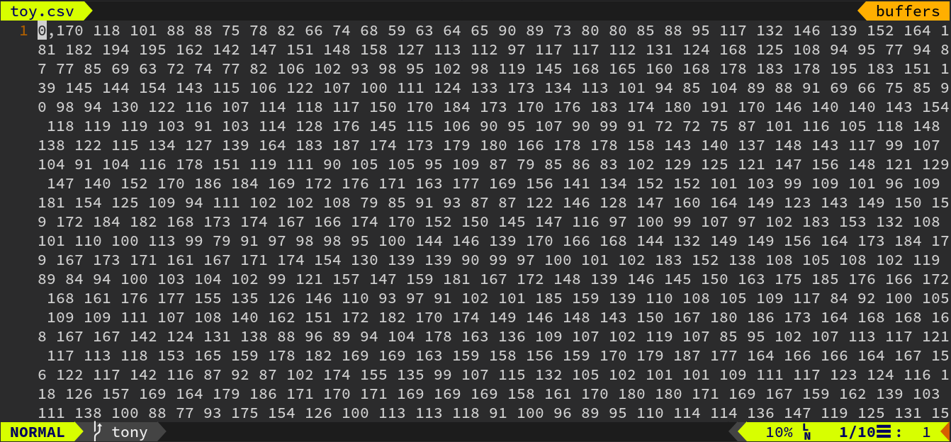
Data Format
48
[label], [48*48個灰階強度(intensity)值] (0為黑, 255為白)
<hint> use numpy.reshape function

Slide 7
Kaggle
kaggle_url：https://www.kaggle.com/t/09478bd1f6fa4fd8869a3cf4cb70cce0
請至kaggle創帳號登入，需綁定NTU信箱。
個人進行，不需組隊。
隊名:學號_任意名稱(ex. b02902000_大金一級棒)，旁聽同學請避免學號開頭。
每日上傳上限5次。
test set的資料將被分為兩份，一半為public，另一半為private。
最後的計分排名將以2筆自行選擇的結果，測試在private set上的準確率為準。
kaggle名稱錯誤者將不會得到任何kaggle上分數。
本次作業為期三週，strong baseline將在第二週結束時公布

Slide 8
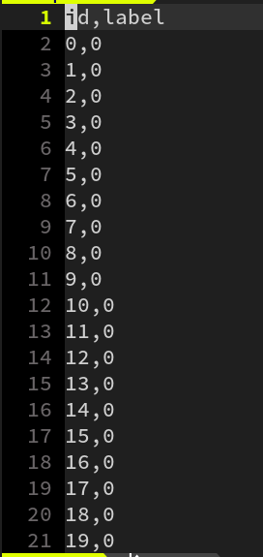
Kaggle submission format
請預測test set中七千多筆資料並將結果上傳Kaggle
上傳格式為csv。
第一行必須為id,label，第二行開始為預測結果。
每行分別為id以及預測的label，請以逗號分隔。
Evaluation: Accuracy

Slide 9
Deadline
Kaggle: 2017/11/16 11:59 p.m. (GMT+8)
report, github: 2017/11/17 11:59 p.m. (GMT+8)
助教會在deadline一到就clone所有程式，並且不再重新clone任何檔案

Slide 10
Policy
github上ML2017FALL/hw3/裡面請至少包含：
Report.pdf
hw3_train.sh
hw3_test.sh
your python files
model參數 (Make sure it can be downloaded by your script.) (*請將model download到與script相同的位置)
請不要上傳dataset，請不要上傳dataset，請不要上傳dataset

Slide 11
Policy
以下的路徑，助教在跑的時候會另外指定，請保留可更改的彈性，不要寫死
Script usage: bash hw3_train.sh <training data> training data: train.csv的路徑 bash hw3_test.sh <testing data> <prediction file> testing data: test.csv的路徑 prediction file: 結果的csv檔路徑 (除非有狀況，不然原則上助教只會跑testing，不會跑training，因次請用讀取model參數的方式進行predict。)

Slide 12
Score - Kaggle Rank
(0.8%) 超過public leaderboard的simple baseline分數
(0.8%) 超過public leaderboard的strong baseline分數
(0.8%) 超過private leaderboard的simple baseline分數
(0.8%) 超過private leaderboard的strong baseline分數
(0.8%) 2017/11/09 23:59 (GMT+8)前超過public simple baseline
(BONUS) kaggle排名前五名(且願意上台跟大家分享的同學)
其中，前五名排名以public平均為準，屆時助教會公布名單

Slide 13
Score - Other Policy
script 錯誤，直接0分。若是格式錯誤，請在公告時間內找助教修好，修完kaggle分數*0.7。
Kaggle超過deadline直接shut down，可以繼續上傳但不計入成績。
Github遲交一天(*0.7)，不足一天以一天計算，不得遲交超過兩天，有特殊原因請找助教。
Github遲交表單： Report遲交：https://goo.gl/forms/w9p7GbEGvtYkVJY72 Code遲交：https://goo.gl/forms/Of0D6ld94ErZVrjl2
（遲交才必需填寫) 遲交請「先上傳程式」Github再填表單，助教會根據表單填寫時間當作繳交時間。

Slide 14
Score - Report.pdf
[注意] 這次報告建議頁數為三頁，請盡量精簡內容
(1%) 請說明你實作的 CNN model，其模型架構、訓練過程和準確率為何？
(1%) 承上題，請用與上述 CNN 接近的參數量，實做簡單的 DNN model，其模型架構、訓練過程和準確率為何？試與上題結果做比較，並說明你觀察到了什麼？
(1%) 觀察答錯的圖片中，哪些 class 彼此間容易用混? [繪出 confusion matrix 分析]
(1%) 從(1)(2)可以發現，使用 CNN 的確有些好處，試繪出其 saliency maps，觀察模型在做 classification 時，是 focus 在圖片的哪些部份？
(1%) 承(1)(2)，利用上課所提到的 gradient ascent 方法，觀察特定層的filter最容易被哪種圖片 activate。
作業網址參考: https://ntumlta.github.io/ML-Assignment3/index.html
Report template: https://docs.google.com/document/d/1SvPbF7OisOj_MGTNi8bmvg4bLxaN5Z4xJ5v3xDmjmFE/edit?usp=sharing

Slide 15
小老師制度（手把手教學）
在11/09以前超過simple baseline並願意在11/10在上課時間教導同學撰寫作業三程式，請填寫一下表單：https://goo.gl/forms/ckh0HZc38dLts0xk1
11/09將公布小老師名單在作業網頁，人數太多將以符合以下標準的同學為主: 1. 沒有當過小老師 2. Kaggle Public Leaderboard成績排名較高 (但請不要因此想overfit public set)
小老師當次成績+1%

Slide 16
FAQ
若有其他問題，請po在FB社團裡或寄信至助教信箱，請勿直接私訊助教。
助教信箱： ntu.mlta@gmail.com

Slide 17
Link
雲端使用方法：http://slides.com/sunprinces/deck-16#/2）
Kaggle：https://www.kaggle.com/t/09478bd1f6fa4fd8869a3cf4cb70cce0
作業網址：https://ntumlta.github.io/ML-Assignment3/index.html
Report template: https://docs.google.com/document/d/1SvPbF7OisOj_MGTNi8bmvg4bLxaN5Z4xJ5v3xDmjmFE/edit?usp=sharing
Github遲交表單： Report遲交：https://goo.gl/forms/w9p7GbEGvtYkVJY72 Code遲交：https://goo.gl/forms/Of0D6ld94ErZVrjl2

